Slide 1
颜色

Slide 2
“颜色”浮动窗口
在飞腾创艺里，可以通过“颜色”浮动窗口，为文字、边框或底纹设置颜色。也可以将颜色保存为色样，供以后使用。

Slide 3
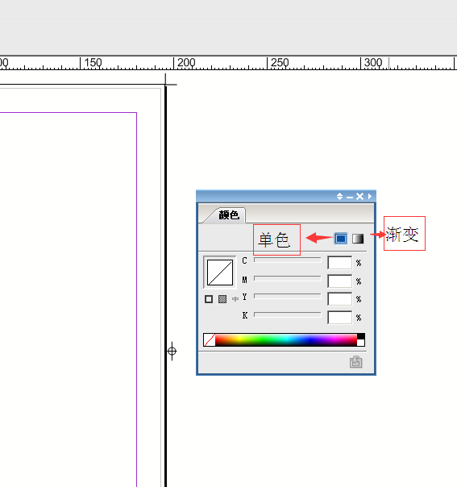
选择“窗口”|“颜色（F6）”，弹出“颜色”浮动窗口，如图所示。单击面板上的两个按钮，在“单色”与“渐变色”两个面板之间切换。

Slide 4
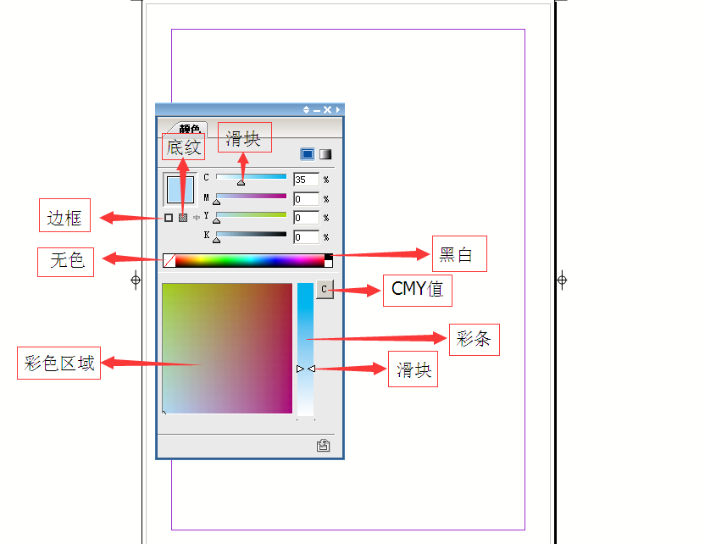
单击“颜色”窗口顶端的按钮，在原有的浮动窗口下弹出颜色空间面板，如图所示。首先，单击按钮 ，可以在颜色空间C、M和Y之间循环切换。然后，将鼠标置于彩条上，当光标变色 时，单击鼠标左键即可指定需要选取的颜色范围。最后，将鼠标置于颜色区域里，单击鼠标左键即可为对象着色。

Slide 5
色 样
在飞腾创艺里可以将颜色保存为色样，需要时直接调用即可
选择“窗口”|“色样（Shift+ F6）”，弹出“色样”浮动窗口
飞腾创艺自带的色样不可编辑，包括：黑、白、青、品、黄、套版色和彩虹渐变。

Slide 6
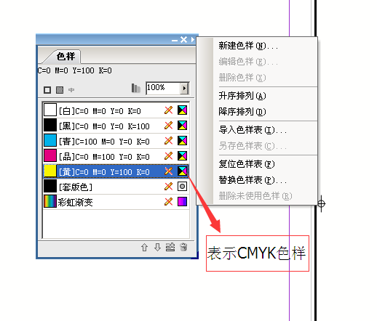
色样后的图标 ，表示色样为CMYK颜色模式，其他几种颜色模式还包括： 表示色样为RGB颜色模式； 表示色样为灰度模式； 表示色样为专色模式； 表示色样为渐变模式。

Slide 7
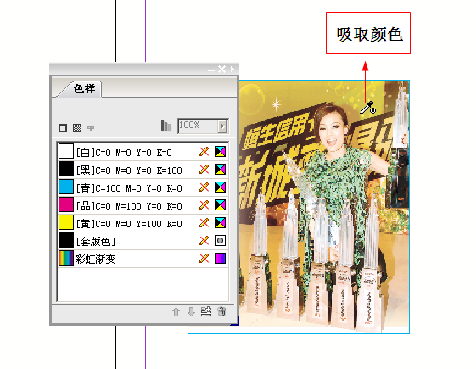
颜色吸管
飞腾创艺提供颜色吸管，可以吸取图像及图元上的颜色，应用于文字、图形边框和底纹。吸取的颜色也可以保存为色样，供以后使用。
（1）单击工具箱中的颜色吸管 （Shift+ C），选取颜色吸管。
（2）如图所示，将光标移动到图像上需要吸取颜色的地方，单击鼠标左键吸取颜色。

